Slide 1
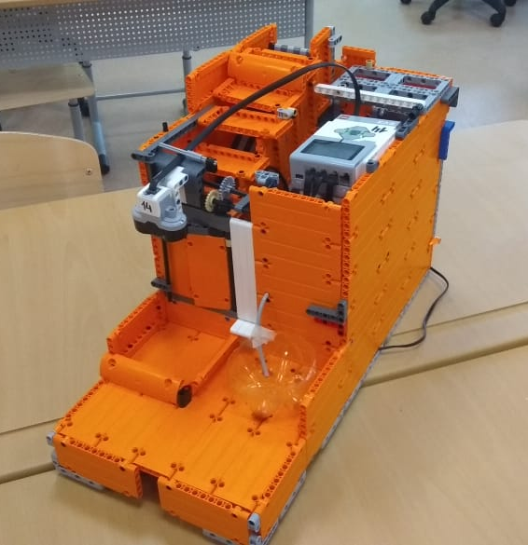
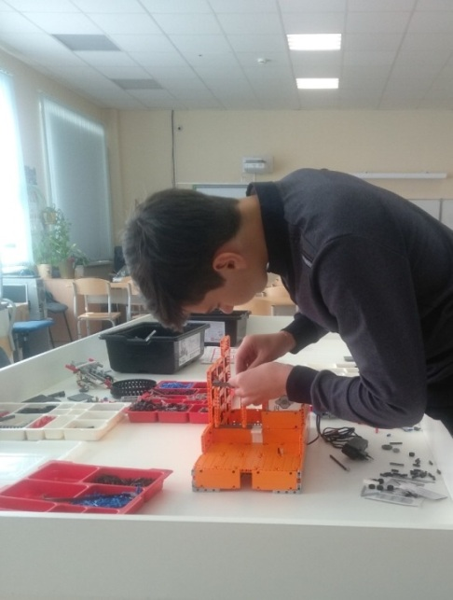
PET Assistant – Помощник домашних питомцев.
Уезжая в командировку или путешествие, владельцам домашних животных приходится оставлять своих питомцев дома одних на долгое время. Обычно хозяева животных просят друзей или соседей позаботиться о своих любимцах или ищут гостиницу для животных. Но, благодаря нашему роботу «PET Assistant» можно будет не тревожить знакомых и не тратить деньги на передержку.
Робот PET Assistant – настоящий помощник животных. Он позволяет в отсутствие хозяев обеспечить питомцев свежей водой и ежедневной порцией корма.

Slide 2
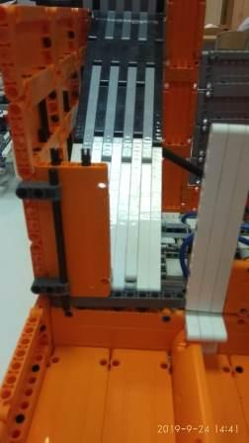
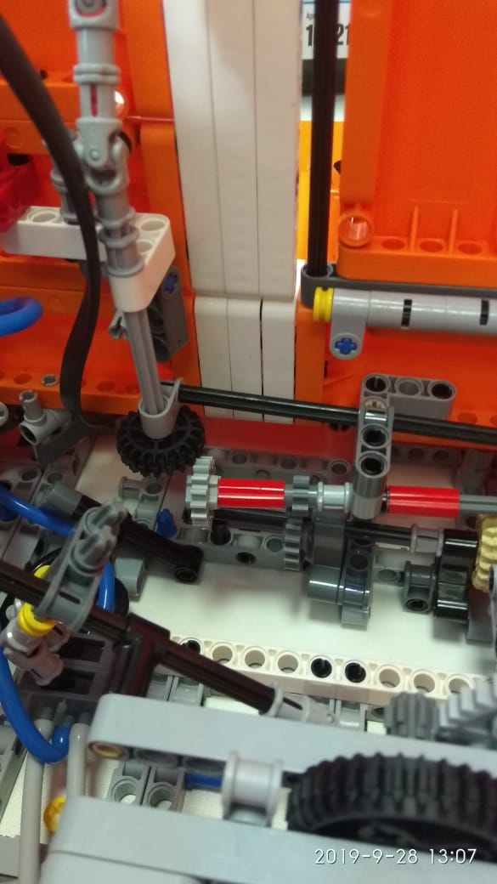
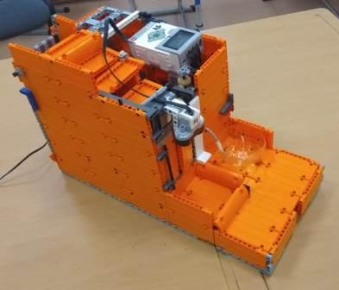
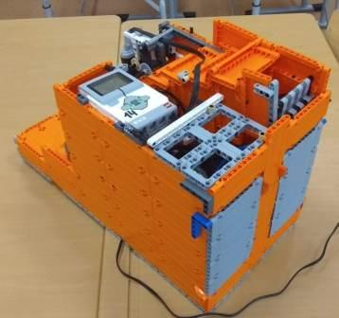
Цели проекта: Собрать робота, который будет следить за состоянием кормушки и поилки для домашнего питомца и, при необходимости, будет наполнять кормушку порцией корма и поилку свежей водой.
Актуальность проекта: в перспективе, аналогичные устройства можно использовать в фермерском хозяйстве для кормления животных на ферме.

Slide 3
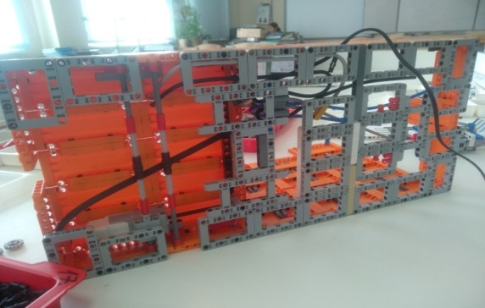
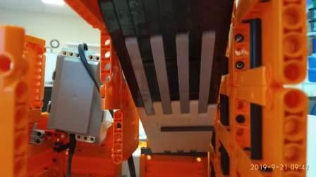
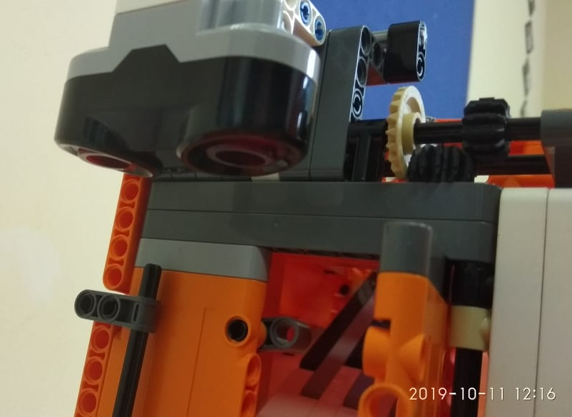
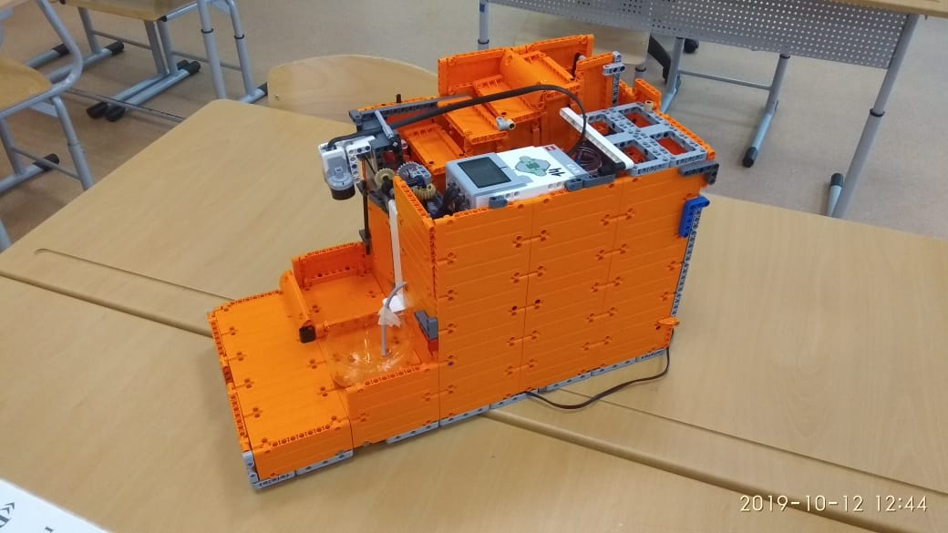
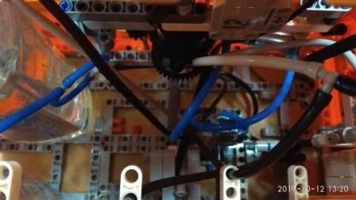
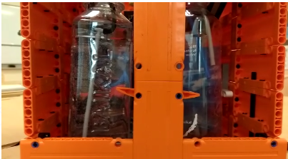
Робот PET Assistant собран на базе LEGO Mindstorms EV3 (45544) c использованием деталей ресурсного набора LEGO Mindstorms Education (45560), набора Пневматика (9641) и панелей из набора "Космические проекты" EV3 (45570).
Внутри корпуса размещаются блок управления, датчик расстояния, три средних мотора, блок пневматики.
Конструкция робота состоит из решётчатого основания, на котором установлен закрытый корпус, состоящий из панелей.
Робот оснащён системой автоматического слива неиспользованной воды и подачи чистой воды, а также системой подачи сухого корма при его недостатке.

